Slide 1
AssetDatabase
작성자 : 김은규

Slide 2
Changelog
V0.1 : 초안 작성 (22.04.03)

Slide 3
AssetDatabase
AssetDtabase는 프로젝트의 에셋에 액세스할 수 있는 API입니다.
에셋을 찾아 로드 하는 방법이 있으며, 에셋을 생성, 삭제, 수정할 수 있는 방법 등등이 있습니다.
Unity Editor AssetDatabase를 사용하여 내부적으로 에셋 파일을 추적하여 에셋 및 그것을 참조하는 개체의 링크를 유지합니다.
주의할 점은 AssetDatabase클래스는 Editor상에서만 동작하며 해당 코드를 사용하는 부분은 #if UNITY_EDITOR 조건 컴파일을 걸어야 에러가 나지 않습니다.

Slide 4
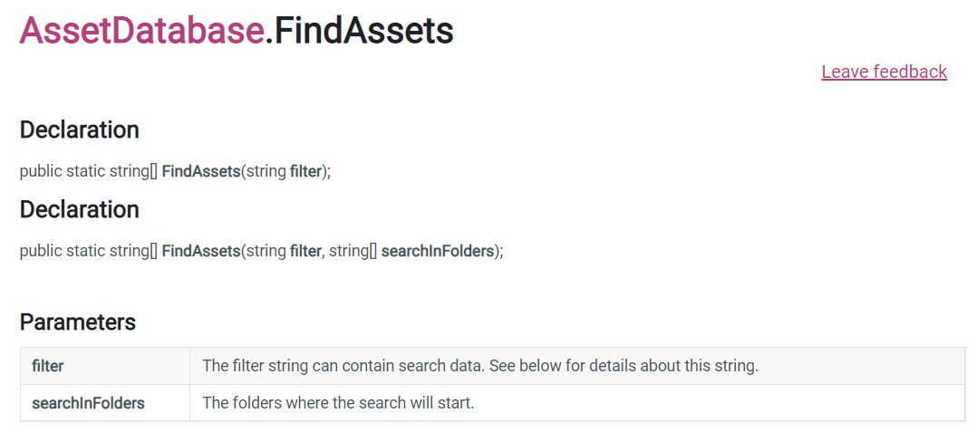
파일 탐색
Unity Editor상에서 모든 에셋 관련 파일 처리를 할 때 사용하는 클래스
기본 파일 입출력 부터 Material, Prefab, Animationclip, CustomAsset등 파일을 만들고 제어 가능

Slide 5
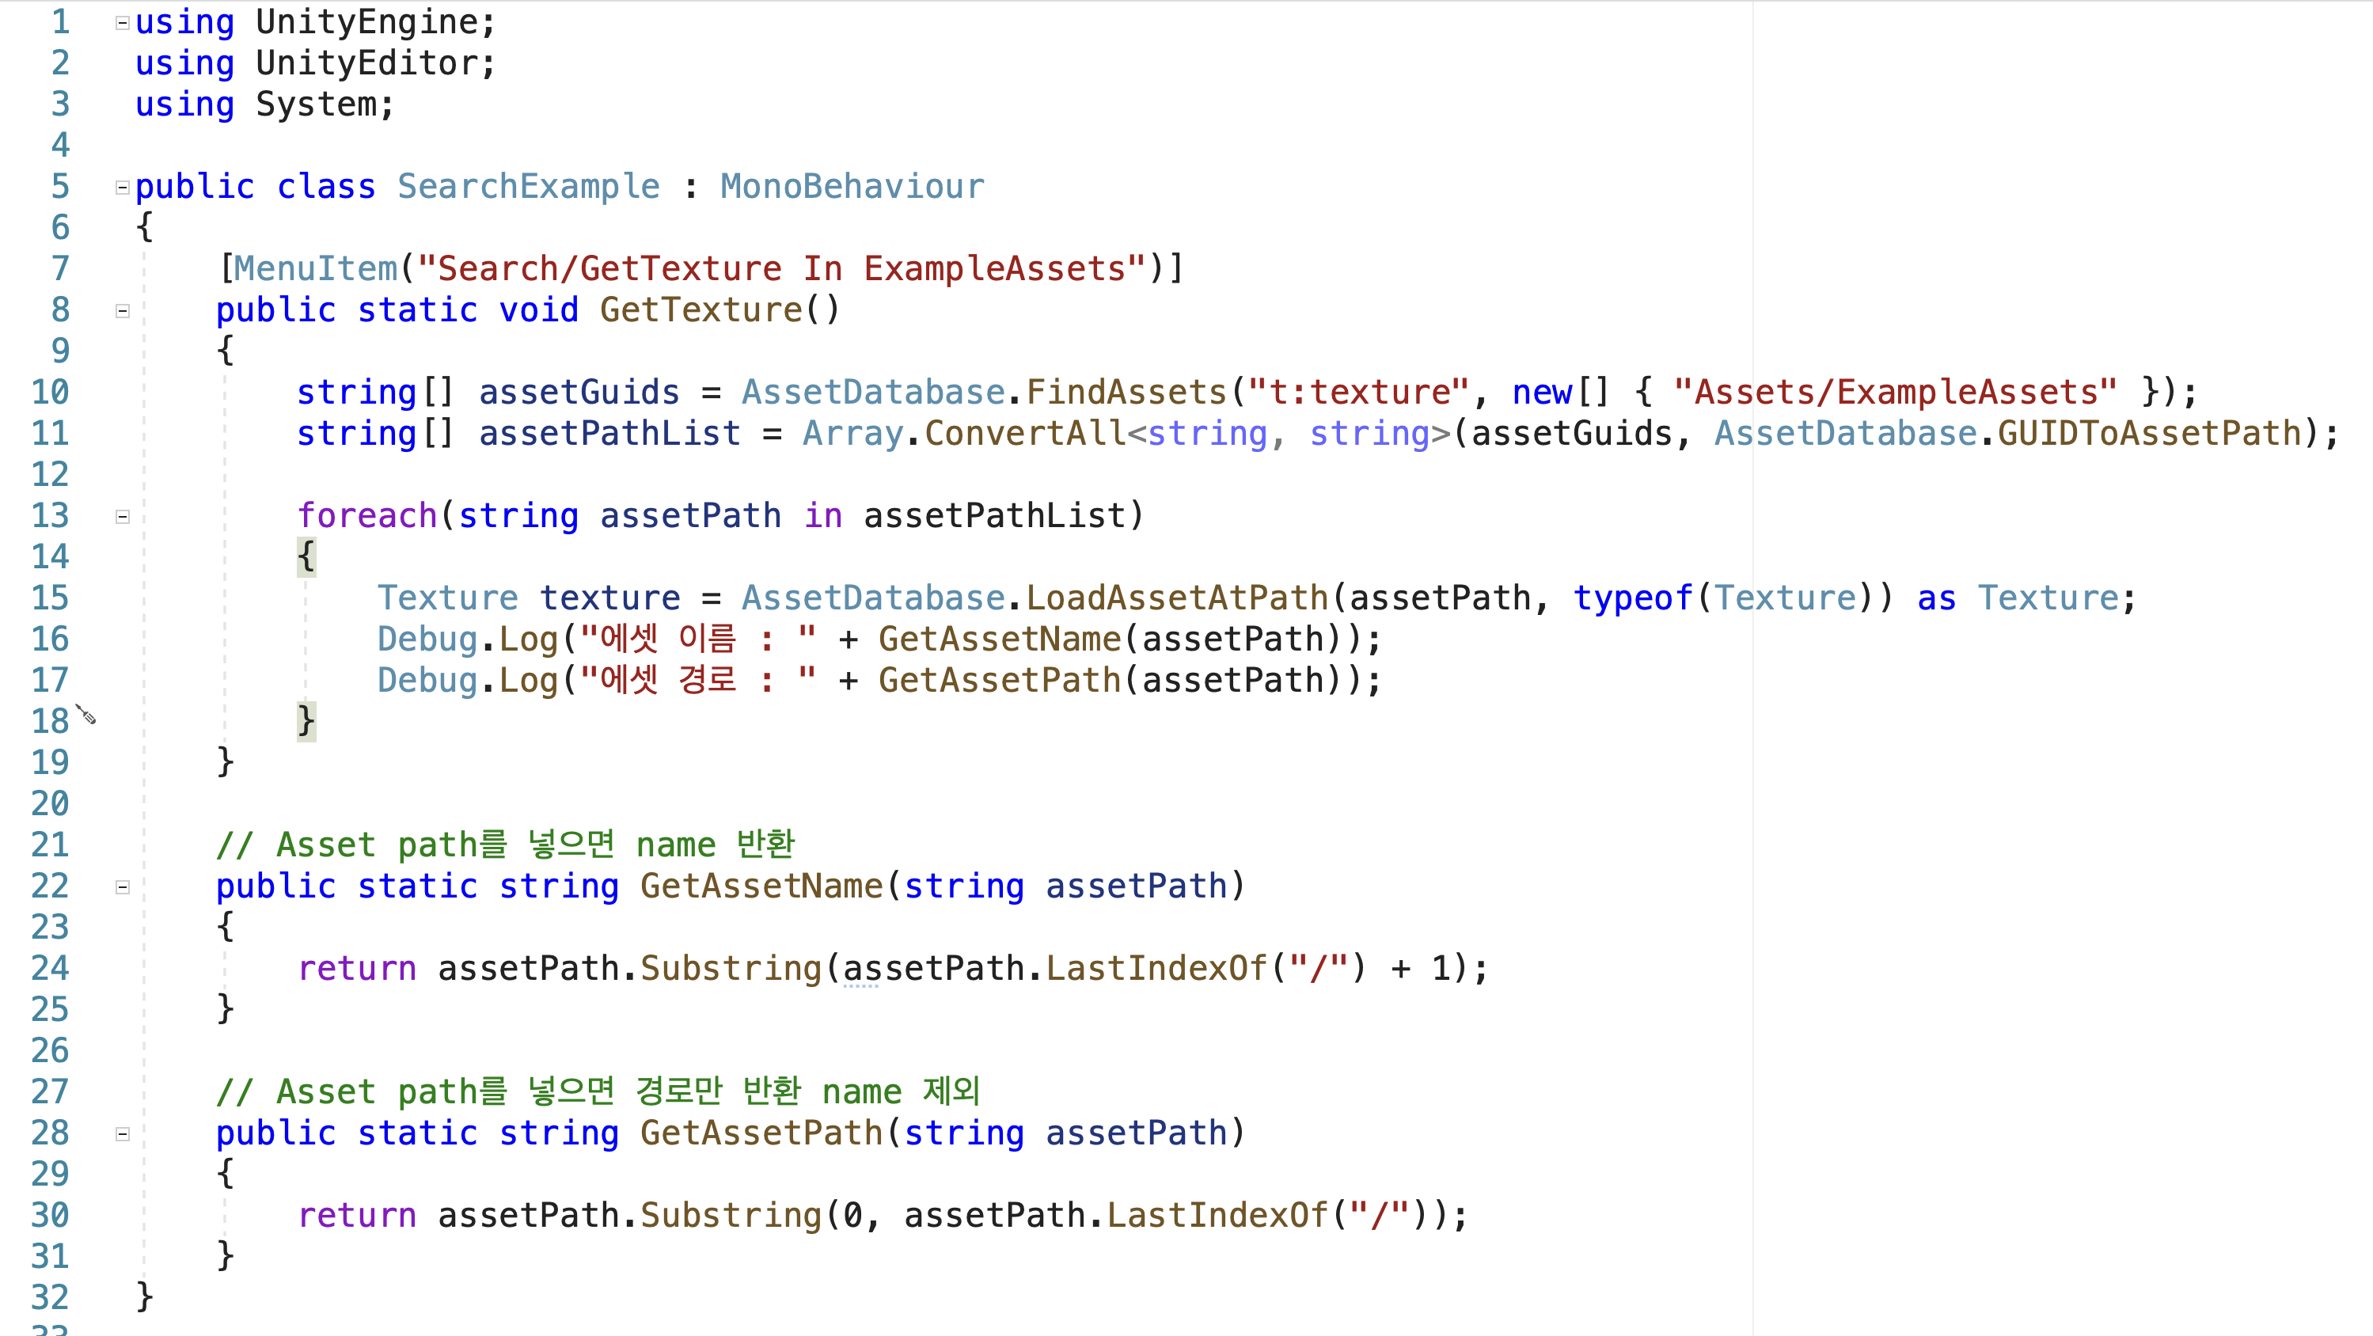
파일 탐색
FindAsset
프로젝트의 Assets폴더안에 있는 에셋파일을 찾아서 가져오는 함수 입니다.
찾은 에셋의 GUID를 string 배열로 반환합니다.

Slide 6
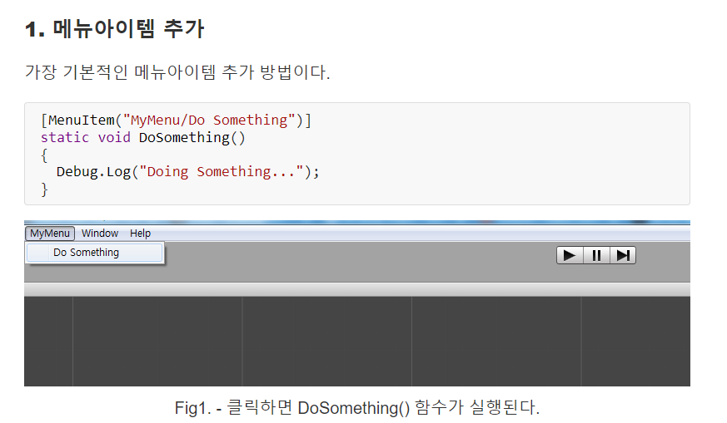
MenuItem
MenuItem
상단에 메뉴를 추가 하는 방법

Slide 7
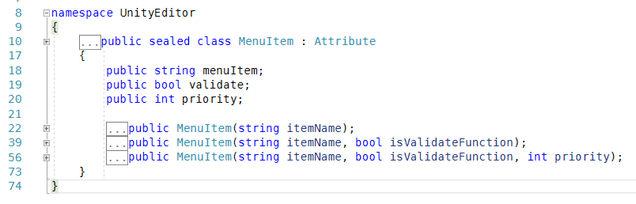
MenuItem
itemName으로 메뉴 이름 결정

Slide 8
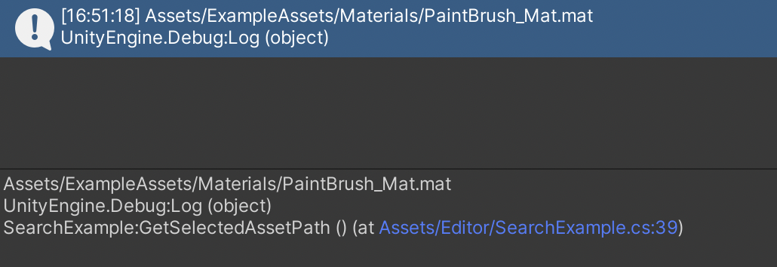
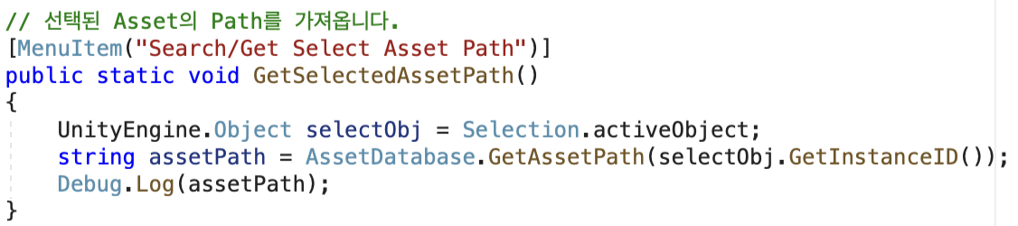
MenuItem
itemName으로 메뉴 이름 결정

Slide 9
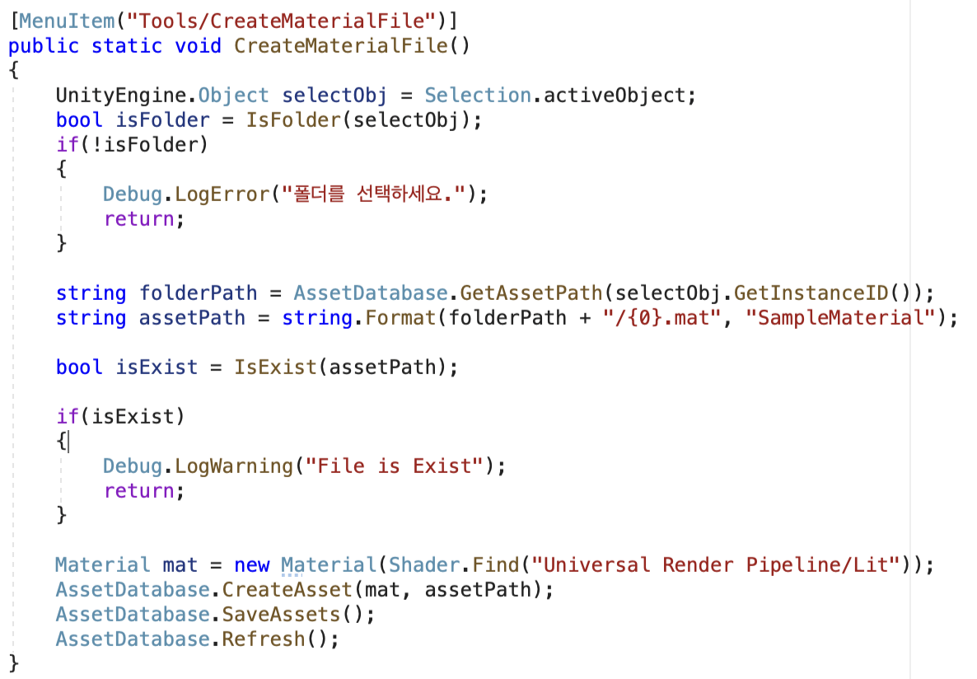
에셋 생성

Slide 10
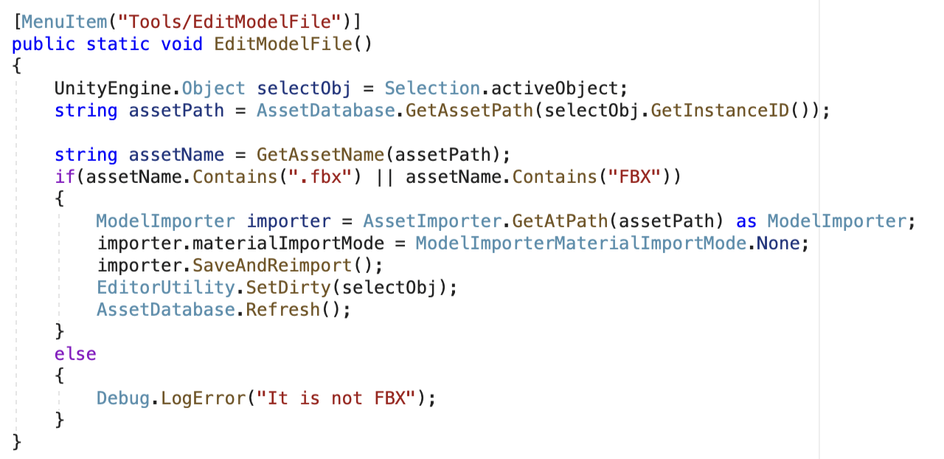
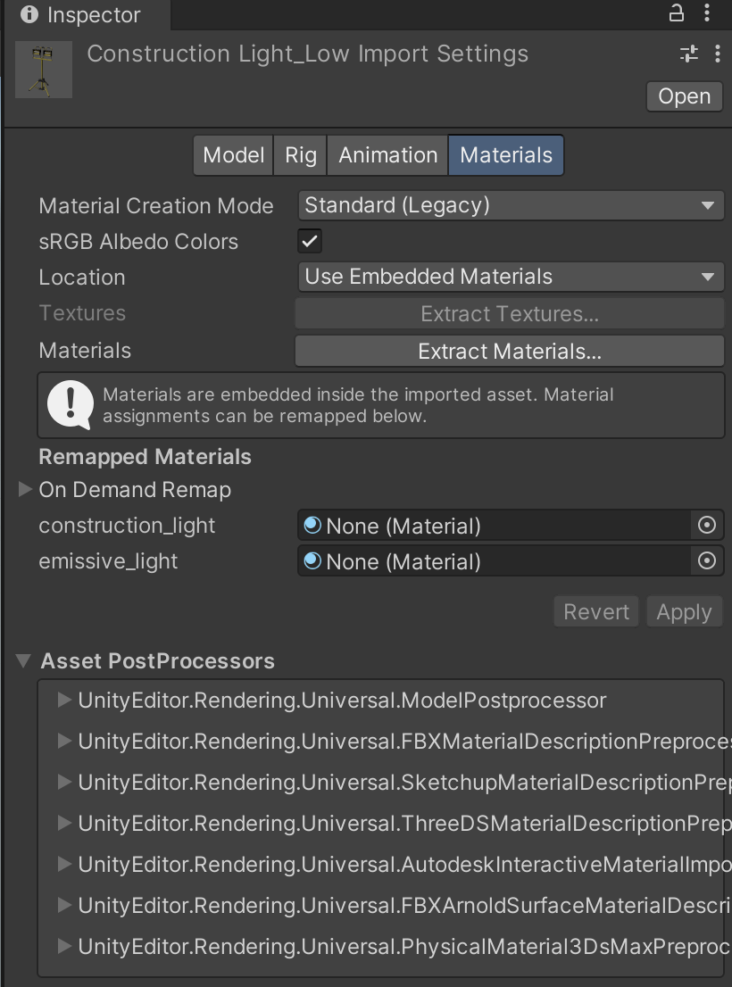
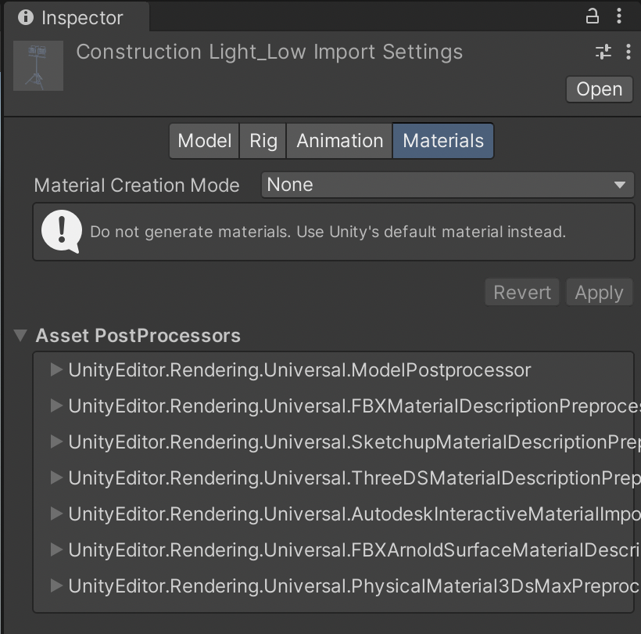
에셋 수정

Slide 11
Reference
https://docs.unity3d.com/kr/530/Manual/AssetDatabase.html
(P3)
https://darkcatgame.tistory.com/95
(P3)
https://darkcatgame.tistory.com/95
(P3 ~ 10)

